Slide 1

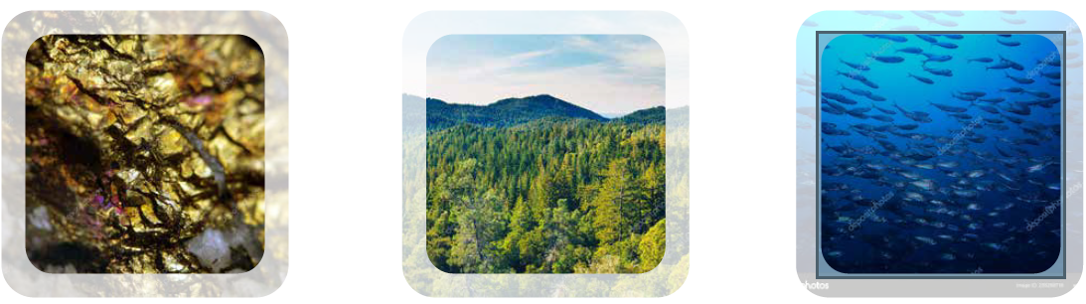
שער שני: משאבי טבע - אדם וסביבה
מצגת מלווה לפרק הראשון: משאבי טבע והאדם
עמודים: 81-74
Notes:
בפרק הראשון בשער משאבי טבע- אדם וסביבה, עורכים המשגה למושג משאבי טבע: מושג זה במהותו הוא מושג טכנולוגי ומשמעותו כלל החומרים והאמצעים הטבעיים המשרתים את האדם לסיפוק צרכיהם. הגדרה זו מתאימה למשאבי אנרגיה, חומרים ויצורים חיים. חשוב להדגיש ששימוש במשאבי טבע הוא תלוי תרבות, זמן, זמינות, עלות, בטיחות ועוד.
מומלץ להיכנס לאתר במבט חדש, לספר נפלאות המדע והטכנולוגיה , מדור: רקע מדעי ולקרוא על משאבי טבע/ ד"ר מירי דרסלר.

Slide 2
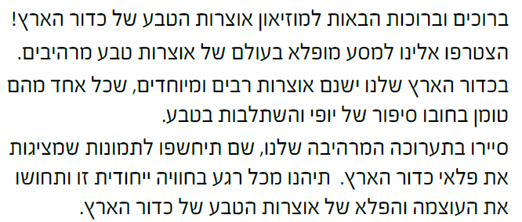
מוזיאון אוצרות הטבע של כדור הארץ
עמודים 75-74
Notes:
השער נפתח בביקור בתערוכת צילומים של אוצרות הטבע. אוצרות הטבע הוא שם חלופי למשאבי טבע, השימוש בו כאן נעשה לצורך יצירת גירוי וסקרנות. בהמשך מושג זה יומר למושג משאבי טבע. מרבית משאבי הטבע מוכרים להם מלימודים
קודמים. בשלב זה, הבנת המושג נעשית באופן אינטואיטיבי. לאחר הצפייה בתמונות מקיימים שיח בכיתה (ראו בסוף העמוד הבא).

Slide 3
זהב
יערות טבעיים
דגי ים
אצות ים
גיר
פחם אבן
עמודים 75-74
Notes:
המושג משאב טבע מהווה גשר לעולם מעשה ידי אדם. כל מה שהאדם יצר מהעולם הטבעי שייך לעולם מעשה ידי אדם. לפיכך, חומרים מעובדים, צמחי תרבות וחיות מבויתות אינם נחשבים למשאבי טבע. מוצע לטפל במושג משאב טבע במושגים של צורך, בעיה ופתרון.

Slide 4
מי ים
שדות נפט
שמש
מים
קרקע
חול
עמודים 75-74

Slide 5
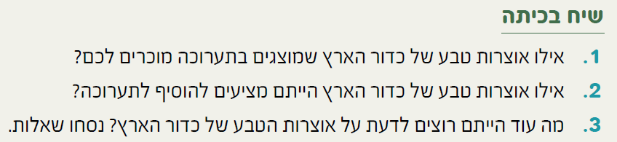
עמוד 75
Notes:
שיח בכיתה הוא שיח רפלקטיבי לברור ידע מוקדם של לומדים, מיקוד בנושא הפרק ויצירת גירוי ללמוד הנושא.
תשובות: 1. ידע אישי, 2. ידע מוקדם (מים, אוויר) וגם משער "עולם החומרים (מלח בישול, אשלג, פוספט, עפרות מתכת, סוגי הסלעים), 3. מוצע לספק לתלמידים מילות שאלה, כגון: אילו, היכן, כיצד, מדוע, איך, כמה,
מהי ההשפעה של...; יש להניח שלחלק מהשאלות התלמידים יקבלו תשובות בשער זה, ובמידת הצורך יוכלו לפנות למקורות מידע חיצוניים. כדאי להמליץ לתלמידים להיעזר במקורות מידע ולגלות אוצרות טבע נוספים של כדור הארץ, וכן היכן הם נמצאים.

Slide 6
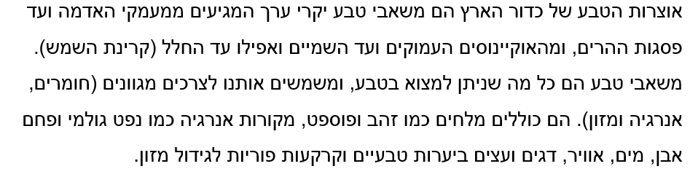
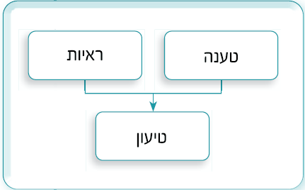
עמוד 76
Notes:
בפרק זה, עורכים המשגה למושג משאבי טבע: כל מה שבני האדם לוקחים מן הטבע לצרכים החיוניים ולצרכים האחרים (שיפור איכות החיים והגברת היכולת): אנרגיה, חומרים ויצורים חיים. שימו לב: למעשה, כאשר אנו צורכים מזון (יצורים חיים) גופנו מנצל חומרים לבניין הגוף ותפקודו וגם להפקת אנרגיה.
המשך קטע המידע בנוי מטענות ומנימוקים. טענה היא היגד שצריך להוכיח באמצעות ראיות ו/או נימוקים. חשוב להציג התלמידים למבנה הטעוני של הטקסט. בהמשך מופיעה שאלה שמטרתה להביא להבנה אודות חשיבותם של
משאבי הטבע לאדם.
התשובות לשאלות מתבססות על ידע מוקדם. אפשר להשיב עליהן באופן אישי, בדיון קבוצתי או במליאת הכיתה.
משפט א: טענה, משפט ב: נימוק, משפט ג: תשובה לשאלה: אוויר (כגון: נשימה, חמצן לבעירה, ניאון לתאורה) מים (כגון: שתייה, השקיה, ניקיון), שמש (כגון: תהליך ייצור הסוכר בצמחים, להפקת אנרגיה, לחימום מים בדוד השמש)
משפט א: טענה, משפט ב: נימוק, משפט ג: תשובה לשאלה: ידע מוקדם משער "עולם החומרים והמוצרים". עפרות מתכת (הפקת מתכות לשימושים שונים), מלחים )(מלח בישול – למאכל ובתעשיית המזון; אשלג ופוספט לדישון, סלעים בעיקר לבנייה וקרקעות לגידול צמחי מאכל ונוי).
משפט א: טענה, משפט ב: נימוק, משפט ג: תשובה לשאלה: עצים (כגון: בנייה, ייצור מוצרים, תרופות), פטריות יער, פירות יער ודגים מהים משמשים למזון.
תשובות לשאלות: 1. מלח אשלג, 2. אוויר, 3. דגים, 4. נפט גולמי, 5. סלע פוספט.

Slide 7
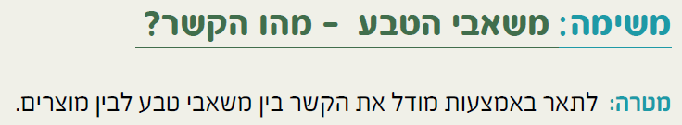
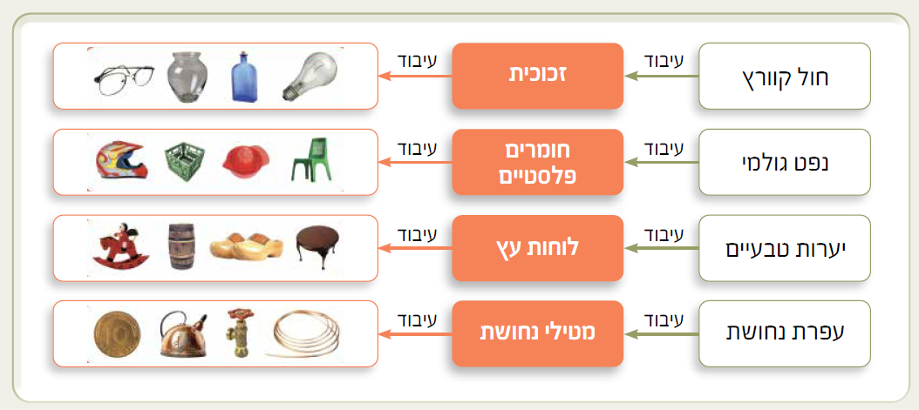
עמוד 77
Notes:
לרוב, אנחנו נפגשים עם משאבי הטבע בדרך עקיפה – באמצעות החומרים שמופקים מהם והמוצרים שמהם עשויים. אחת הדרכים להתוודעות אל משאבי הטבע היא באמצעות ניתוח המוצר על ידי חשיבה לאחור: מזהים את החומר שממנו עשוי המוצר, בוחנים את המקור של החומר הזה וממשיכים עד שמגיעים לחומר הטבעי.
במשימה התלמידים מיישמים את ההגדרה של משאבי טבע (הכלל) לצורך זיהוי משאבי טבע (הפרט). זוהי דוגמה של הסקת מסקנות בדרך דדוקטיבית. בנוסף נעשית הוראה מפורשת של המושג מודל.
תשובות: 1.א: חול קוורץ, נפט גולמי, יערות טבעיים, עפרת נחושת. 1.ב: את כולם האדם לוקח מהטבע לסיפוק צרכיו. 1.ג: את החומרים שמפיקים ממשאבי הטבע (חומרים מעובדים) .
1.ד: תהליכי עיבוד.

Slide 8
אוריינות מדעית: מודל תרשים זרימה
במשימה נעזרנו במודל של תרשים זרימה כדי להציג הקשר בין משאבי הטבע לבין החומרים המופקים ומעובדים ובין המוצרים שמכינים מהחומרים האלה.
תרשים זרימה מציג שלבים בתהליך בצורה מסודרת.
עמוד 77
Notes:
המודל שמוצג במשימה הוא מסוג תרשים זרימה. תרשים זרימה מתאר באופן קווי את השלבים בתהליך וקשרי סיבה תוצאה. השאלות נועדו להוראה מפורשת של קריאת תרשים מסוג מודל. המשימה מטפלת במיומנויות הזו:
"לפתח מודלים כדי להדגים תופעה ולהסביר כיצד היא מתרחשת באופן שמתיישב עם הראיות הנתונות וכאמצעי לתקשר את הבנת התופעה הנדונה", מתוך תכנית הלימודים של כיתה ה.

Slide 9
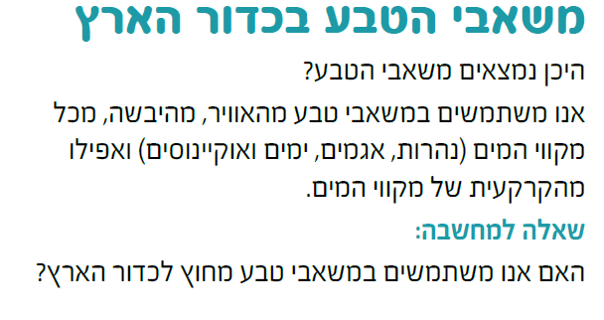
עמוד 78
Notes:
האדם מנצל משאבי טבע שנמצאים ביבשה, בים ובאוויר. ביבשה, למשל, עַַפרות המתכת, יערות טבעיים, חיות בר, חומרי דלק (נפט גולמי, גז בישול ופחם), מלחים (מלח בישול, אשלג, פוֹסְְפָָט) מים (אגמים ונהרות). בים, למשל, מים, מלחים, שדות נפט הנמצאים מתחת לקרקעית הים, עַַפרות מתכת (למשל, עפרת מנגן) הנמצאות בקרקעית הים ויצורים חיים (למשל, אצות, דגים) שחיים בים. באוויר, למשל, חמצן לנשימה ולבעירה, החנקן (לדשנים), אַַרְְגוֹן וניאון לתאורה, פחמן דו-חמצני לקרח יבש ועוד.

Slide 10
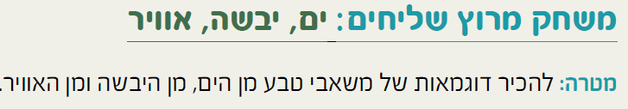
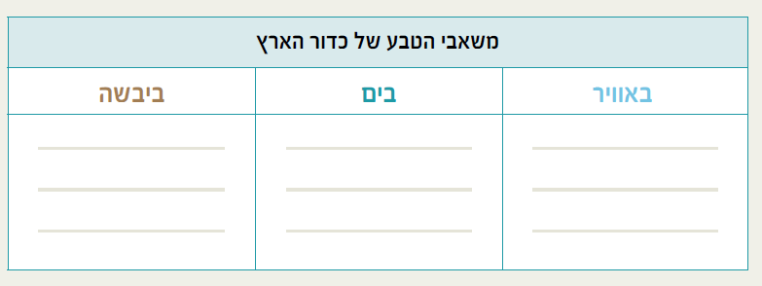
עמוד 78
Notes:
שילוב משחוק ותנועה בשיעורים תורמים להנעה ללמידה. הנחיות: מארגנים את התלמידים בארבעה טורים שווים. מותחים קו זינוק במרחק 3 מ' מהלוח. מי שעומד/ת ראשונ/ה אוחז/ת במרקר המחיק. לאחר ההזנקה, מי שעומד/ת בראש הטור רצ/ה
אל הלוח ורושמ/ת שם של משאב טבע אחד. חוזר/ת לטור, מוסר/ת את המרקר לבא/ה בטור ועובר/ת לסוף השורה. כעבור 5 דקות מכריזים "סיום". בסוף המשחק, בוחנים את הרשימות שנוצרו בארבעת הטורים וממיינים אותם יחד עם התלמידים לפי תפוצתם בכדור הארץ: מקווי מים, יבשה ואוויר. התלמידים משתמשים בידע מוקדם שלהם.

Slide 11
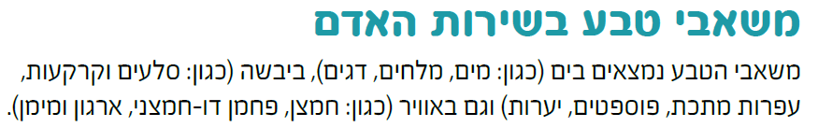
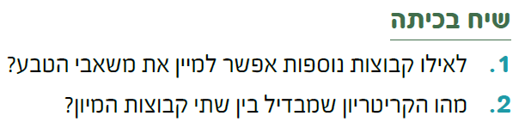
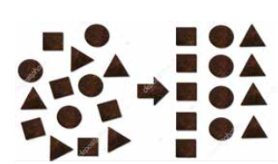
Notes:
תת פרק זה מרחיב את משמעות המושג משאבי טבע בהקשר לשתי קבוצות שאותן אנו צורכים: משאבי טבע חיים ומשאבי טבע שאינם חיים. הידע המוקדם הדרוש לביצוע המשימה הוא מאפייני חיים. כל מי שאינו עונה על מאפייני החיים הוא אינו חי.
תשובות: 1. דוגמאות: על פי מצבי צבירה, תפוצה בעולם, חיים ושאינם חיים, שימושים (כגון: מזון, אנרגיה). 2. אוספים את התשובות מבלי להיות שיפוטיים. חשוב להבהיר שהמיון מושתת על תכונה או תכונות (קריטריונים( שקיימת בקבוצה אחת ואינה קיימת בקבוצה אחרת.
שימו לב: צמחים מתורבתים וחיות מבויתות אינם נחשבים למשאבי טבע שכן האדם מגדל ומטפח אותם.
בשל מורכבות הנושא מומלץ להתייחס להיבט זה אם עולות שאלות מצד התלמידים להבהרת משמעות המושג "משאבי טבע חיים". אפשר לזהות מי הוא ייצור חי על ידי מאפייני החיים.

Slide 12
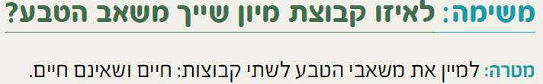
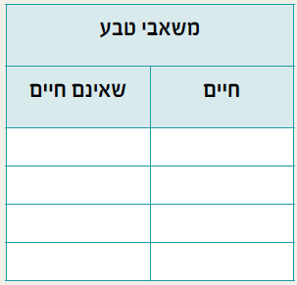
משאב טבע מן החי: עצים
משאב טבע שאינו מן החי: סלעים
עמוד 79
Notes:
משאבי טבע חיים: יערות טבעיים, פירות יער, דגה בים, מרעה; משאבי טבע שאינם חיים: סלעים, עפרת מתכת, מלחים, נהר, שמש, פחם אבן, אדמה ואוויר. ההבחנה ביניהם נעשית באמצעות מאפייני החיים. למשאבי הטבע שאינם חיים אין
את מאפייני החיים (כגון: נשימה, הזנה, התרבות, תקשורת). ייתכן שהמיון יחשוף תפיסות שגויות של תלמידים ביחס לשאלה "מי הוא חי"? חשוב לשים לב ששימוש במשאבי טבע חיים הוא תלוי תרבות.

Slide 13
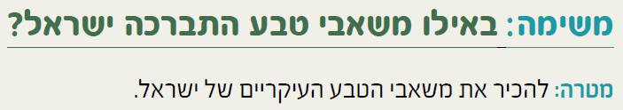
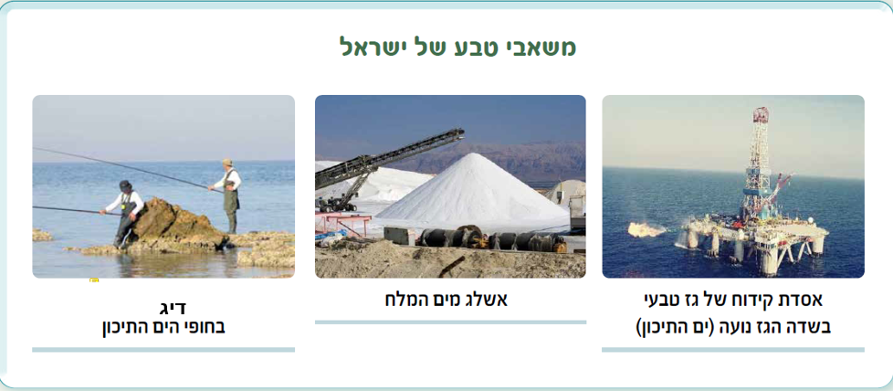
עמוד 80
Notes:
משאבי טבע עיקריים בישראל הם: גז טבעי בים התיכון משמש להפקת אנרגיה, אשלג מים המלח ופוספטים בנגב משמשים לדשנים, דגה בים התיכון, באילת ובכנרת, קרקע לחקלאות, מלח בישול מהים התיכון, מים המלח ומים סוף.
תשובות: 1.א: דוגמאות: גז טבעי, פוספט, אשלג, מלח בישול, מים, סלעים וקרקעות. 1.ב: גז טבעי בים התיכון, פוספט בנגב, אשלג בים המלח, מלח בישול בים התיכון, ים המלח וים סוף, מים בכנרת, במי תהום וכן בימים. 1.ג: גז טבעי – אנרגיה, פוספט ואשלג – דישון, מלח בישול – מזון ותעשייה, מים – שתייה, ניקיון, השקיה, תעשייה.

Slide 14
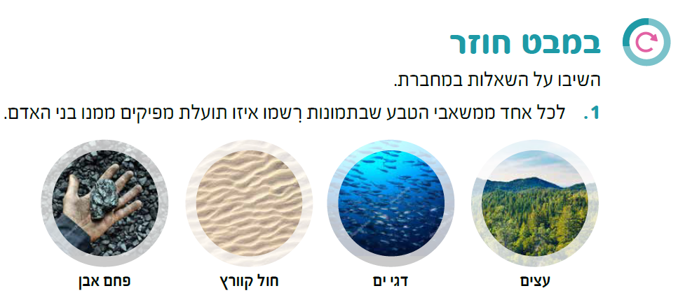
המשיכו לענות על השאלות שבתבנית במבט חוזר בעמוד זה.
עמוד 81
Notes:
השאלות/המשימות שמופיעות בתבנית זו מיועדות לבדיקת ביצועי הבנה ולפיכך יש להן פוטנציאל להערכה מעצבת.
בניגוד להערכה מסכמת שהיא הערכה לצורך סיכום שלב הלמידה. הערכה מעצבת היא הערכה שבמסגרתה קיים משוב
מתמיד ומתחולל תהליך למידה מתמשך.
מפת מושגים היא מודל גרפי שמשמש לארגון והצגת ידע בצורה ויזואלית. היא מציגה מושגים מרכזיים ואת הקשרים ביניהם באמצעות קווים וחיצים עם הסבר מילולי. המושגים מאורגנים ביחסי הכלה. המושג משאבי טבע הוא המושג
הכולל ממנו נגזרות שתי תת קבוצות (חיים ושאינם חיים), ומכל תת קבוצה נגזרות דוגמאות של משאבי טבע. משאבי טבע חיים: דגים, פירות יער, פטריות יער. משאבי טבע שאינם חיים: עפרת מתכת, אשלג, ים.
תשובות לשאלות: 1. עצים: חומר דלק, בנייה, ריהוט; דגים: מזון, שמנים, תרופות; חול קוורץ: בנייה, זכוכית; פחם: הפקת אנרגיה, מרכיב בפלדה, סינון וטיהור מים (פחם פעיל). 2. ברזל. כולם משאבי טבע, למעט הברזל שהופק על ידי האדם
מעפרת ברזל. 3. (הכללה) כולם משאבי טבע מן החי. כולם יצורים חיים.

Slide 15
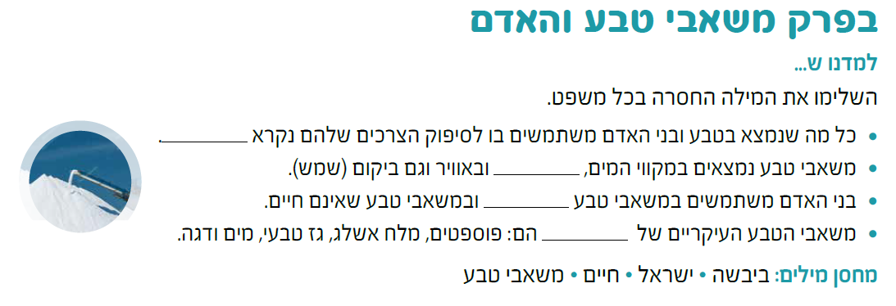
עמוד 81
Notes:
לסיכום הפרק אפשר לבקש מהתלמידים להביא דוגמאות למשימות שבעזרתן אפשר לאמת את היגדי הסיכום.
אפשר לבקש מהתלמידים לחבר שאלות להיגדי הסיכום.
השלמת משפטים בעזרת המילים ממחסן המילים.
תשובות לפי רצף המשפטים: משאב טבע, ביבשה, חיים, ישראל

Slide 16
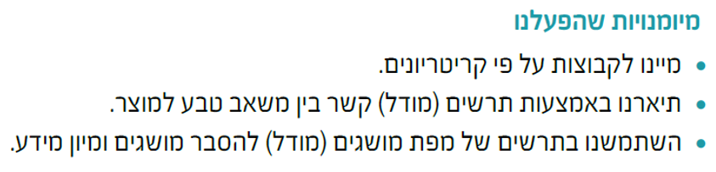
עמוד 81
Notes:
לסיכום הפרק אפשר לבקש מהתלמידים להביא דוגמאות למשימות שבעזרתן אפשר לאמת את המיומנויות שהפעלנו.
לדוגמה: באיזו משימה מיינו לקבוצות על פי קריטריונים?.
תשובה: לאיזו קבוצת מיון שייך משאב הטבע?, עמוד 79.

Slide 17
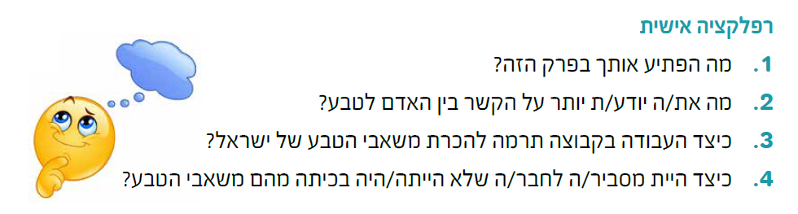

Slide 18
עוברים לפרק הבא:
התחדשות
התכלות

